Slide 1
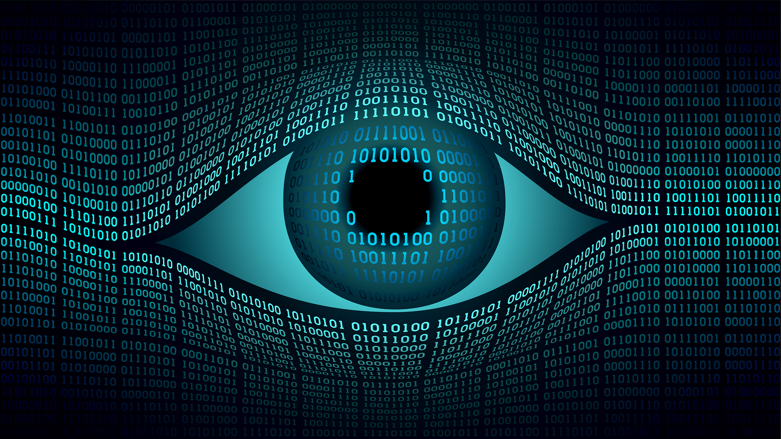
Szenenrekonstruktion und Kamerakalibrierung aus heterogenen stereoskopischen Bildquellen
Disputation der Masterthesis WS/SS 17/18 Anja Kretschmer MIM Mtr Nr: 254793 04.07.2018
Notes:
Das Thema meiner Abeit die Szenenrekonstruktion und Kamerakalibrierung aus heterogenen stereoskopischen Bildquellen
In der Bearbeitungszeit ist ein Program entstanden, dass in der Lage aus einem stereoskopischen Bildpaar 3D-Szenen bzw Szenenpunkte rekonstruieren kann.
Das Ziel solcher Programme ist es Maschine die Fähigkeit beizubringen räumliche objekte erkennen zu können und anhand dieser Entscheidungen zu treffen
Hintergrund Auge https://www.nanalyze.com/2016/04/5-computer-vision-and-image-understanding-companies/

Slide 2
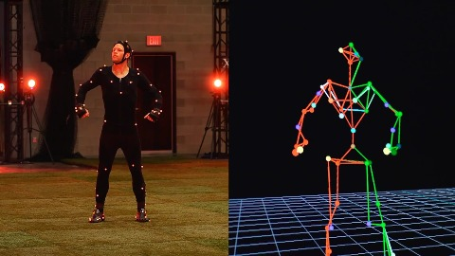
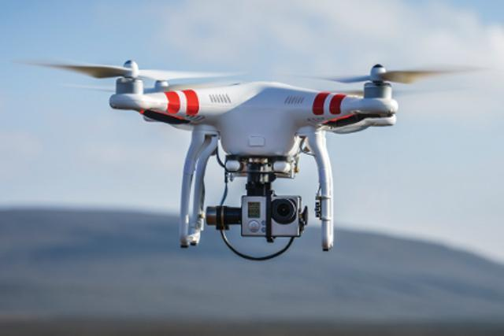
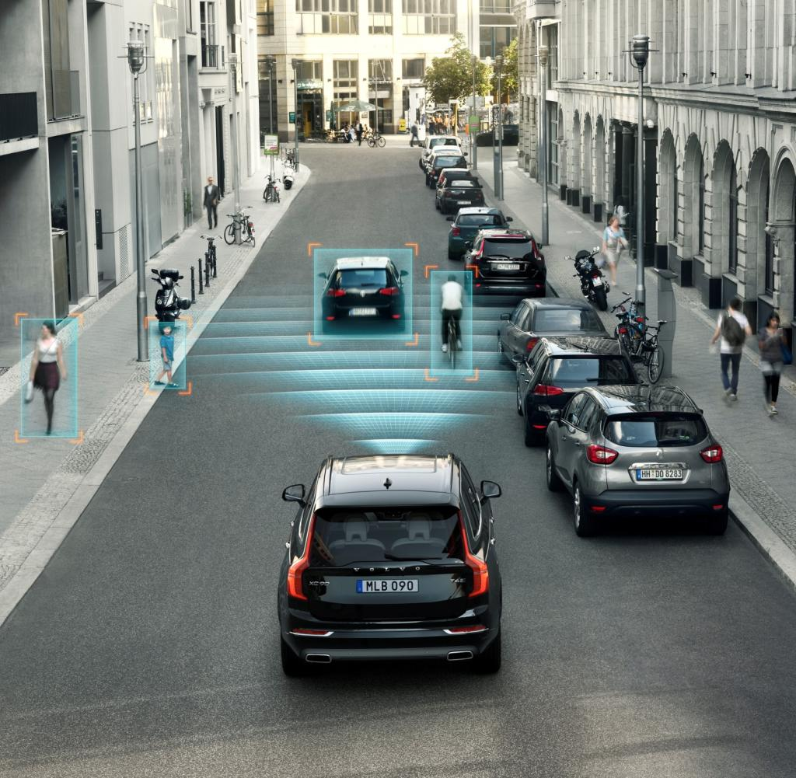

Motion-Capturing²
Drohnenaufnahmen⁴
Autonomes Fahren¹
Objekterkennung bei Servicerobotern³
1: https://www.welt.de/motor/news/article174053171/So-laesst-man-sich-helfen-New-Mobility-Sinnvolle-Assistenzsysteme-und-was-sie-kosten.html
2: https://video.golem.de/games/8908/fifa-13-trailer-(motion-capture).html
3: https://www.wiwo.de/technologie/gadgets/smarte-roboter-grosser-auftritt-der-service-androiden/12794372.html
4: https://eandt.theiet.org/content/articles/2015/11/police-searching-for-owner-of-drone-that-killed-horse/
Notes:
Das entwickeln solcher Programme ist Forschungsmittelpunkte von aktuellen Anwendungsbereichen wie dem Autonomen Fahren, Motion- Capturing, Bewegungserkennungen oder Service Robotern oder Aufnahmen von Drohnen mit zwei KAmeras
(Nächstes Bild)
Ein weitläufiges Ziel dieser Arbeit ist es mit Kameras unterschiedlicher Art und Auflösung eine Szenenrekonstruktion zu ermöglichen
Einsatz könnte so ein Programm besipielsweise bei Drohnen aufnahmen finden.
Diese sind häufig mit zwei unterschiedlichen Kameras ausgestattet, beispielsweise RGB und infrarot
Link autonomes Fahren: https://www.welt.de/motor/news/article174053171/So-laesst-man-sich-helfen-New-Mobility-Sinnvolle-Assistenzsysteme-und-was-sie-kosten.html
Link motion capturin: https://video.golem.de/games/8908/fifa-13-trailer-(motion-capture).html
Link Service Roboter: https://www.wiwo.de/technologie/gadgets/smarte-roboter-grosser-auftritt-der-service-androiden/12794372.html

Slide 3
Gliederung
1. Grundlagen für die Stereorekonstruktion:
Kameramodell.
Epipolargeometrie
3. Szenenrekonstruktion:
Arbeitsprozess des Algorithmus.
4. Unterschiedliche Auflösungen:
Welche Auswirkungen hat das auf den Algorithmus
Notes:
Die Gliederung des Vortrags:
Grundlagen:
Einführen in Kameramodell und Fundamental und essentielle Matirix
Szenenrekonstruktion:
Aufbau des Algoroithmus bei Anwendug auf ein reales Stereobildpaar
Unterschiedlicher Auflösungen:
Danach wurde getestet, welche Auswirkungen unterschiedliche Kameraauflösungen auf den Algorithmus haben

Slide 4
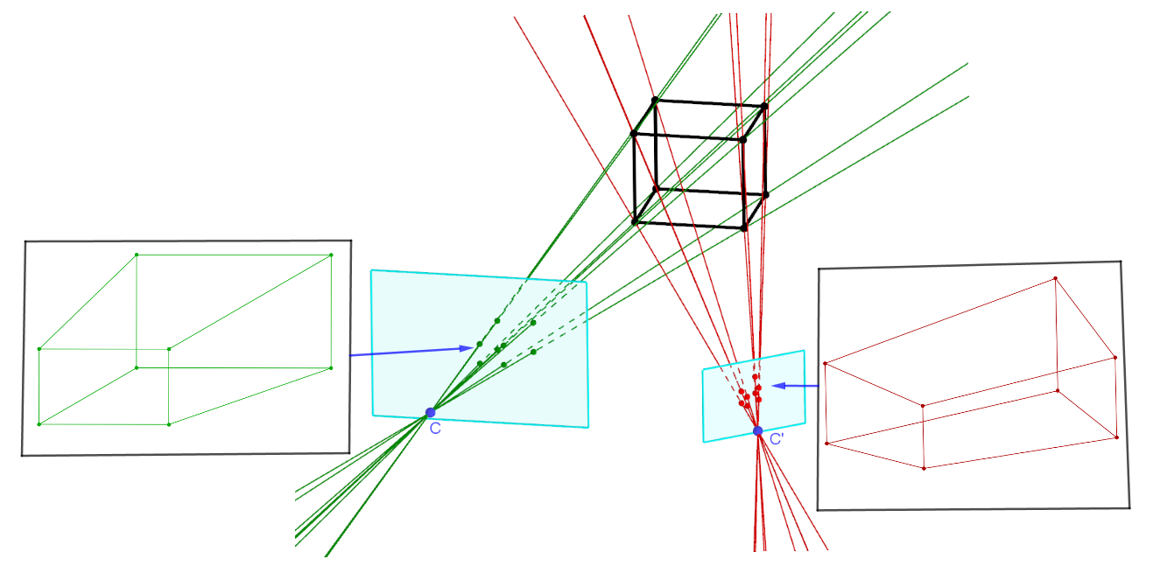
1.Lochkameramodell
S
I
Notes:
Zunächst zu den Grundlagen:
Das verwendete Kameramodell ist die Lochkamera, sie beschreibt die Abbildung eines 3D Objektpunktes in einen 3D Bildpunkt in der Kamera
Das Abbild eines der abgebildeten Eckpunkte entsteht indem eine Verbindungsgerade von diesem Punkt mit dem Kamerazetrum C gebildet wird
Der entstehende Schnittpunkt mit der Bildebene entspricht dem Bildpunkt.
Die Bildebene besitzt zwei verschiedene Koordinatensysteme, dass Bildebenenkoordinatensystem I in mm und das Sensorkoordinatensystem S in Pixel
Die Projektion eines 3D-Objektpunktes im Raum in einen 2D Punkt auf den Sensor der Kamera wird durch die sogenannten Projektionsmatrix P beschrieben

Slide 5
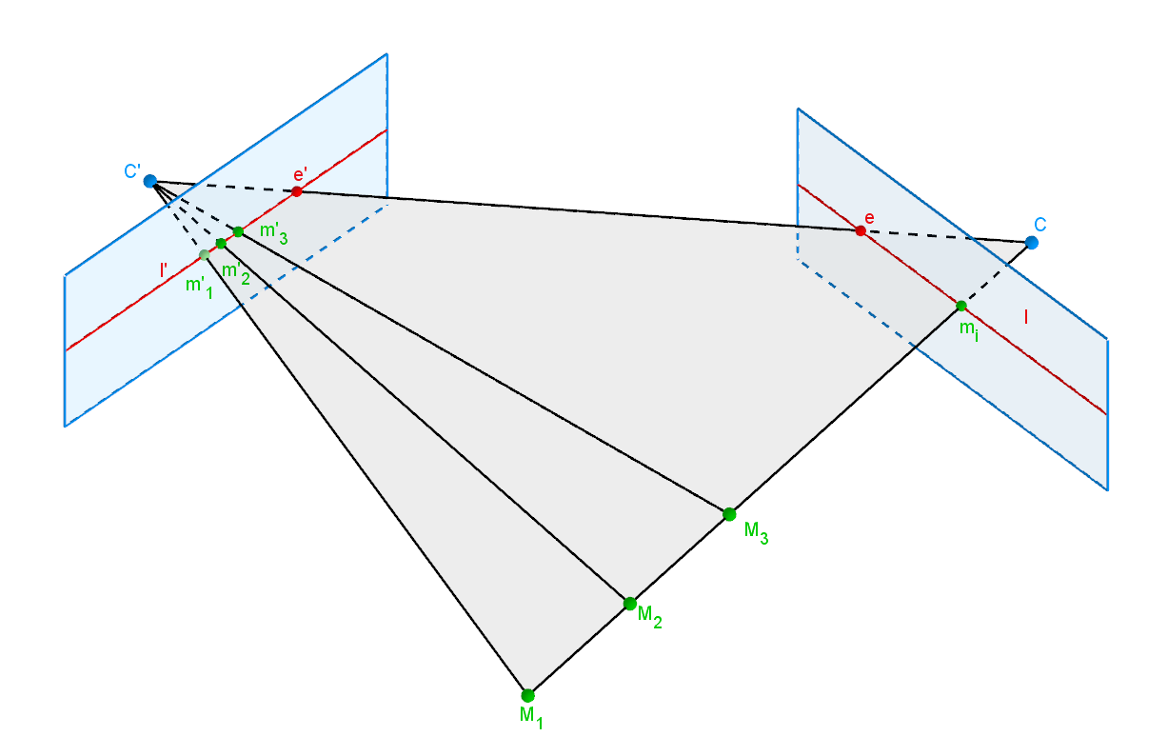
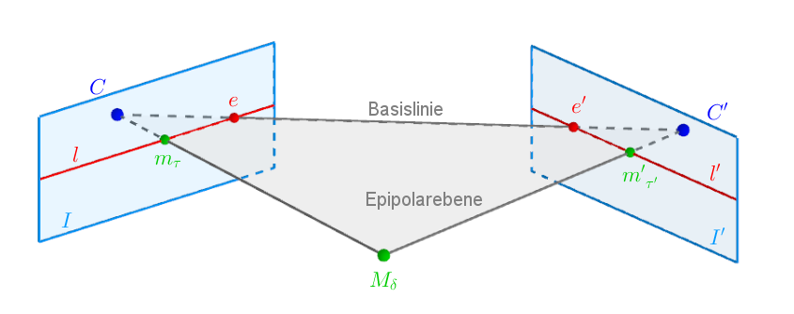
1.Abbildungsvorschrift
Notes:
Die Epipolargeometrie beschreibt die Beziehung von Bildpunkten und Objektpunkten in Stereoskopischen Systemen
Wir sehen den 3D-Objektpunkt M welcher auf die Punkte m_tau und m‘_tau‘ auf die entsprechenden Bildebenen projitziert wird
Man nennt m_tau und m‘_tau‘ auch zueinander korrespondierende Punkte, da sie den selben Objektpunkt abbilden
C und C‘ sind die jeweiligen Projektionszentren, sie werden durch die sogenannten Basislinie verbunden
Die Punkte an welcher die Basislinie die Bildebenen schneidet werden als Epipole e und e‘ bezeichnet. Sie sind die jeweiligen Abbildungen der Projektionszentren in den jeweiligen Kameras
Durch die Epipole verlaufen alle Epipolarlinien l und l‘ eines Bildes
Die Epipolarlinien enstehen indem eine Gerade durch einen Bildpunkt und den Epipol e gezogen wird
Die Vekoren M,C und C‘ bilden die sogenannte Epipolarebene
NÄCHSTES BILD
Anhand dieser Grafik lässt sich eine Abbildungsvorschrift definieren
Die Abbildungsvorschrift der Epipolargeometrie besagt folgendendes:
ein Punkt auf einer Bildebene wird auf eine Linie auf der anderen Bildebene abgebildet
Wir nehmen hier Bildpunkt mi auf der Bildebene I
mi und C bilden eine Gerade.
Alle Punkte auf der Geraden sind mögliche Ursprungspunkte von mi. Dies ist durch die drei möglichen Punkte M1,M2, M3 dargestellt.
Jeder dieser Punkte wird auf I‘ projiziert.
Die so entstandenen Punkte liegen alle auf der zu mi korrespondierenden Epipolarlinie l‘.
Die Abbildungsvorschrift ist dementsprechend nicht eindeutig
Diese Abbildungsvorschrift wird in der Fundamentalmatrix und der essentiellen Matrix ausgedrückt.

Slide 6
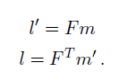
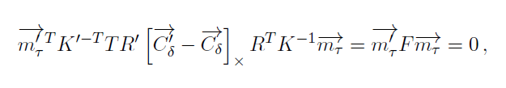
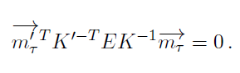
1. Fundamental Matrix und essentielle Matrix
Notes:
Die Fundamentalmatrix ist eine singuläre 3x3 Matrix und beschreibt die Abbildungsvorschrift und beschreibt die Abbildung eines Punktes auf eine Linie
F enthält die Informationen der extrinsischen Kameraparameter, also wie die Kameraszueinander rotiert und Verschoben sind und der intrinsischen Kameraparameter, darunter fallen die Brennweite, die Verschiebung des Koordinatenursprungs und die skalierung von mm in pixeleinheiten
Die essentielle Matrix ist auch eine 3x3 Matrix, sie entsteht indem die intrinsischen Kameraparameter aus der Fundementalmatrix rausgezogen werden.
Die in rot eingerahmten Gleichungen auf der Folie werden als die sogennannten epipolaren Bedinungen bezeichnet
K Bezeichnet die intrinsischen Kameraparameter
Sie geben Auskuft darüber ob die Punkte m und m‘ zweier Bildebenen die Abbildungsvorschrift erfüllen → Befindet sich m‘ auf der zu m korrespondierenden Epipolarlinie, so ist das Ergebnis dieser Bedingungen null

Slide 7
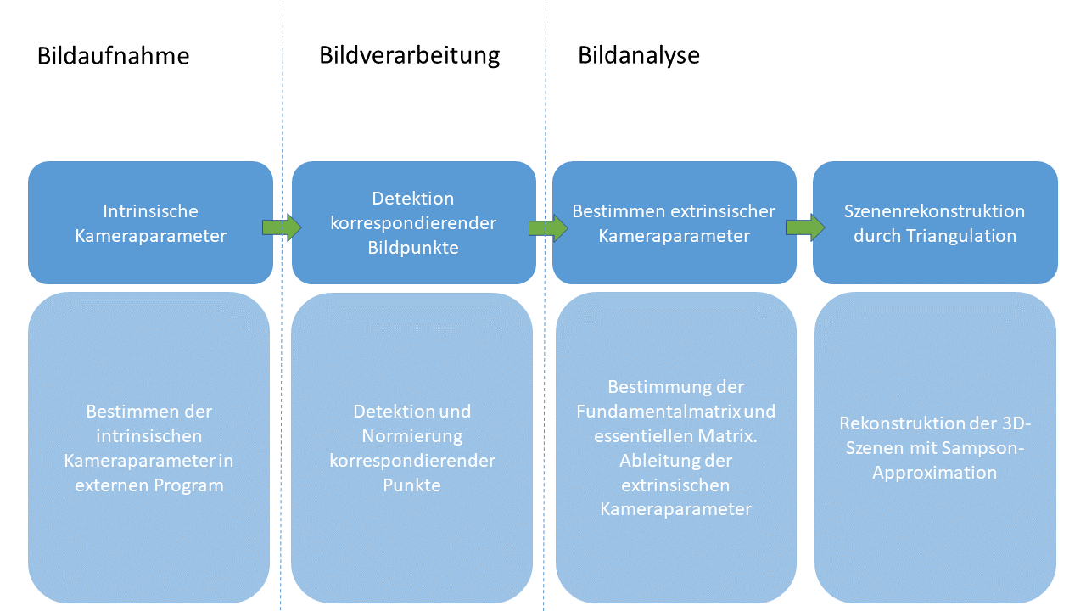
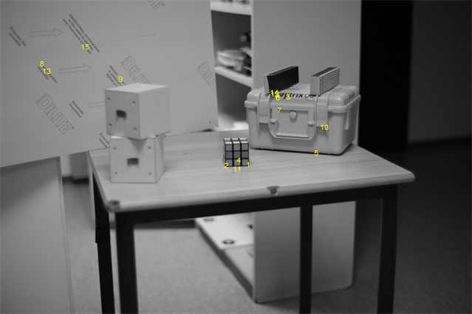
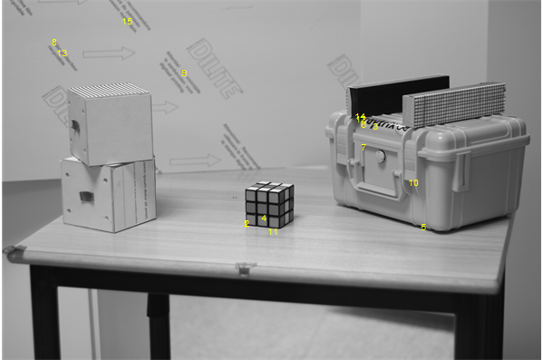
2.Szenenrekonstruktion
Notes:
Für die Szenenrekonstruktion wurde eine Szene aufgebaut und zwei Kameras wurden vor die Szene platziert.
(Nächstes Bild)
Der Ablauf des Algorithmus beinhaltete insgesamt 3 Teile
In der Bildaufnahme werden zuerst die intrinsischen Kameraparameter in einem exterenen Programm bestimmt und danach die Szene aufgenommen
In der Bildverarbeitung werden die korrespondierenden Punkte über einen bereits vorhandenen Detektionsalgorithmus in beiden Bilder gesucht
Die Bildanalyse ist in zwei Teilschritte unterteilt
1. Die Bestimmung der Abbildungsvorschriften sprich die Fundamentalmatrix und die essentielle Matrix und die Bestimmung der extrinsischen Kameraparameter
2. Die Rekonstruktion der 3D-Szene durch eine Triangulierung der korrespondierenden Bildpunkte

Slide 8
2.Bestimmung der Abbildungsvorschrift
F= 3x3 Matrix => 9 Unbekannte
Durch Symmetrie => mind. 8 Punkte zur Bestimmung von F
5: R. Hartley, A. Zisserman. Multiple View Geometry in computer vision. Cambridge, 2.Auage,2004
Notes:
Zunächst muss die Abbildungsvorschrift F bestimmt werden
F ist eine 3x3 Matrix mit 9 unbekannten
Die Fundamentalmatrix wird über den 8-Punkte algorithmus bestimmt
Wir benötigen also mindestens 8 korrespondierende Punktepaare aus denen ein Gleichungssystem aufgestellt und gelöst wird
Durch symmetrien in den Bildpunkten fällt eine unbekannte weg weshalb acht Punkte prinzipiell ausreichen würden

Slide 9
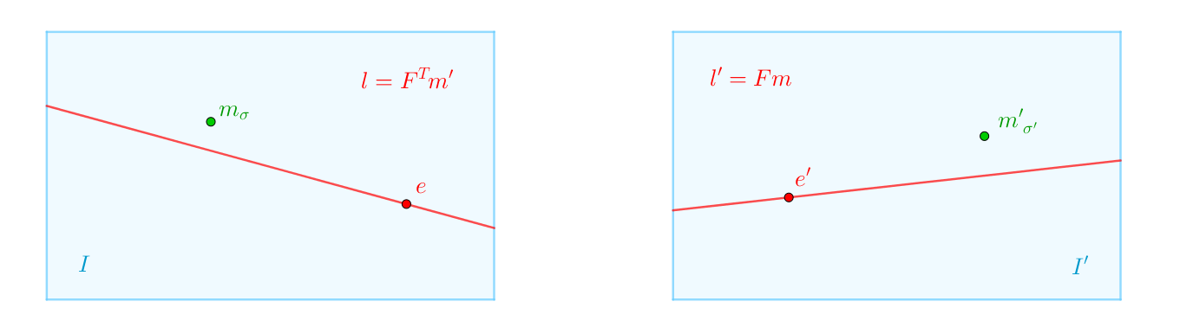
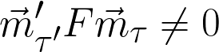
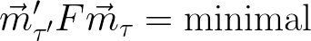
2.Bildfehler
Lösung:
Normierung der Bildpunkte zur Reduktion von Fehlern
Bestimmung der Fundamentalmatrix:
5: R. Hartley, A. Zisserman. Multiple View Geometry in computer vision. Cambridge, 2.Auage,2004
Notes:
In realen Bilder kann es zu Bildfehlern kommen
erschwert das Bestimmen der Fundamentalmatrix
Bild erklären und sagen warum die Epipolare bedingung nicht erfüllt wird
Reduktion des Fehlers durch Normierung der Bildpunkte
Wie funktioniert die Normierung (Bild erklären)
Die Normierung der Bilddaten führt dazu, dass sich die Bilddaten in einem kleineren Zahlenbereich befinden als zuvor
Für die daraus resultierende Fundamentalmatrix bedeutet das, dass sie gleichmäßger auf Bildfehler reagiert
Da die Fehler nur minimiert sind und die epipolare Bedinung immernoch nicht zu gänzer erfüllt werden kann, wird die Abweichung durch die normierung der Daten versucht minimal gehalten zu werden.

Slide 10
2.Erzwingen der Singularität
Epipolarlinien einer nicht singulären Fundamentalmatrix⁵
Epipolarlinien einer singulären Fundamentalmatrix⁵
5: R. Hartley, A. Zisserman. Multiple View Geometry in computer vision. Cambridge, 2.Auage,2004
Notes:
F ist nur dann eine gültige F wenn sie eine Singuläre
Durch die Ungenauen Korrespondierenen Punkten ist das meist nicht der Fall
Das Resultat ist, dass aus dieser F keine eindeutigen Epipole bestimmt werden können was dazu führt, dass die Epipolarlinien durch keinen gemeinsamen Punkt gehen.
Um eine richtige essentielle Matrix aus F zu Berechnen und richtige Resultate bei der rekonstruktion der extrinsischen Kameraparameter zu bekommen muss die Singularität von F durch dessen mdoifizierung erzwungen werden.
Das erbenis ist in der Abbildung zu sehen, die Epipolarlinien verlaufen wieder durch einen gemeinsamem Epipol
Wichtig: Ist die Fundamentalmatrix Singulär ist auch die essentielle Matrix singulär sofern sie aus F berechnet wurde.
Somit können die extrinssichen Kameraparameter bestimmt werden.
Da die essentielle Matrix nur die extrinsischen Kameraparameter und keine intrinsischen mehr beinhaltet bietet sich diese für die Bestimmung der extrinsischen Kameraparameter an
Durch Zerlegung der essentiellen Matrix

Slide 11
2.Triangulation
Notes:
Triangulation.
Zueletzt wird die Triangulation durchgeführt.
Die strahlen durch C und die Bildpunkte werden gebildet um den originalen Bildpunkt zu bestimmen.
In der Arbeit wurde bei einem synthetischen Beispiel ein triangulation direkt gerechnet um später ein optimiertes Lösungsverfahren aufgrund von Matirzenzerlegungen zu verwende.

Slide 12
2.Triangulation
Notes:
TITEL: BILDFEHLER:
Als letztes folgt noch die Triangulierung.
Aufgrund der Ungeanuigkeit der korrespondierenden Punkte ist es nicht möglich durch einfache Rückprojektion die 3D-Objektpunkte zu rekonstruieren.
Liegen die korrespondierenden Bildpunkte nicht direkt auf den jeweiligen Epipolarlinien der beiden Punkte, so ist die Epipolare Bedingung nicht erfüllt.
Die Rückprijezierten Punkte treffen sich nicht im Raum sondern liegen windschief zueinander im Raum
(NÄCHSTES BILD EINBLENDEN)
Um die Triangulation der Punkte trotzdem durchführen zu können werden zwei Punkte m und m‘ gesucht, welche möglichst nahe an den Ursprünglichen Punkten liegen und gleichzeitig die Epipolaren Bedingugnen erfüllen.
Der nächste Punkt zu m und m‘ liegt jeweils am Fuße des Lots auf der entsprechenden Epipolarlinie.
Jedes Paar l und l‘ würde das erfüllen aber es werden die gesucht die d minimiert
Die Minimierung wird über die sogennaten Samspson-Approximation vollzogen.
Die neuen Punkte, welche die epipolare Bedingung wieder erfüllen, können dann über ein Triangulierungsverfahren nach Wahl Rückprojiziert werden
Das Ergebnis der Rekosntruktion sehen wir hier (nächste Folie)

Slide 13
3.Rekonstruierte Szene
Notes:
Kurt markante Punkte herausheben

Slide 14
4.Auswirkung unterschiedlicher Auflösungen
→ Die Rekonstruktion ist unabhängig von der Kameraauflösung
Notes:
Als nächstes wurde überprüft ob der Algorithmus bei unterschiedlichen Auflösungen funktioniert.
Um einen Sensor mit einer schlechteren Kamera zu simulieren wurde die Auflösung einer der Kameras runtergestellt.
eine Veränderung der Auflösung entspricht in unserer Geoemtrie einer Änderung der skalierung der Sensorkoordinatenachsen
Die Geometrie bleibt unverändert und die Transformation von Sensorkoordinaten in Bildebenenkoordnaten ist Teil der Kameramatrix K
Bei der Bestimmung der extrinsischen Kameraparameter wird mit der essentiellen Matrix gearbeitet, da hier die Kameramatrizen K und K‘ rausfallen, haben diese keine Wirkung auf das Ergebnis der extrinsischen Kameraparameter
In des test ergaben sich immer die selben extrinsischen Kameraparameter und es sind immer die selben Szenen rekonstruiert worden.

Slide 15
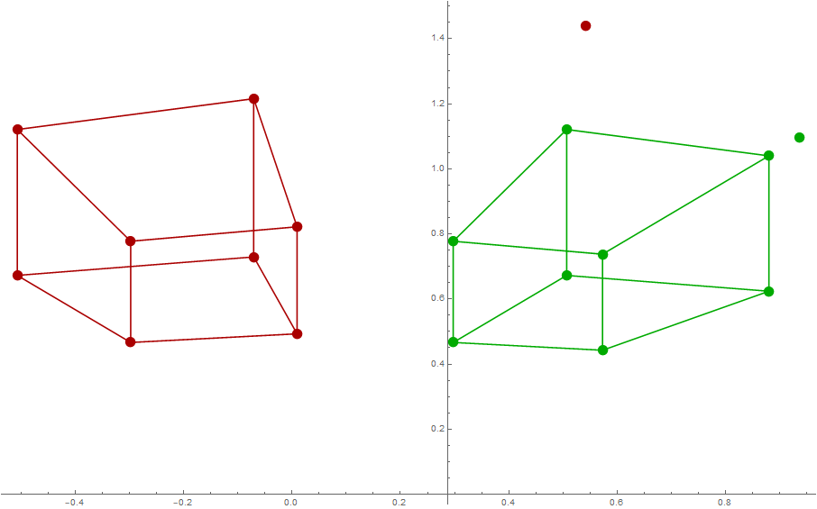
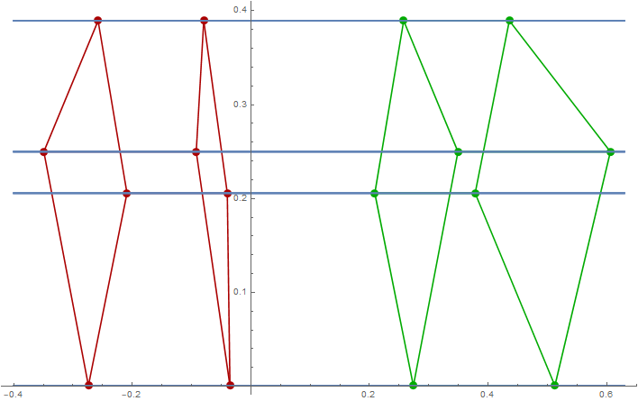
Ausblick: Rekonstruktion mit Rektifizierung
Einheitliche Scanlinien über beide Bilder⁶
Abbildungen des Quaders in Kameras gleicher Auflösung.
Rektifizierte Bilder des Quaders.
15
6: C. Loop, Z. Zhang. Computing rectifying homographies for stereo vision. Proceedings of IEEE Conference on Computer Vision and Pattern Recognition, Vol.1, pp.125{131,1999 Errorscorrected on June 6, 2001.
7:A. Javier, G. Sanchez, R. M. Carmona , C. V. Arnedor. Scene reconstruction and geometrical rectication from stereo images. ResearchGate, 2005.
Notes:
Im folgenden will ich noch kurz einen Ausblick gebgen die ein paar Nebenprojekte welche in der Bearbeitungszeit entstanden sind
Zunächst die Rekonstruktion mit Rektifizierung
Viele Programme setzten ihr Hauptaugenmerk auf eine schnelle und effiziente Szenenrekonstruktion ohne Kamerakalibrierungs Zwischenschritt
Diese setzten auf eine voran geschaltene Rektifizierung der Bilder
Rektifizierte Bilder zeichnen sich durch ins unendliche projizierte Epipole aus
Sind die Epipole ins unendliche projiziert so sind die Epipolarlinien parallel zueinander
Die Epipolarlinien werden somit zu einheitlichen Scanlinien, welche die erweiterete korrespondenzanalyse auf eine eindimensionale Suche entlang dieser Linie beschränkt
(Nächstes Bild)
Der horizintale Versatz zwischen den korrespondierenden Punkten gibt ein Maß für die Tiefe des jeweiligen Punktes
Anhand dieses Versatzes kann eine Tiefenkarte erstellt werden
Die meisten Rektifizierungsalgorithmen setzten zwei bilder gleicher Auflösung vorraus
Um zu analysieren warum, wurde ein Rektifizierungsalgorithmus implementiert welcher unterschiedliche Kamerauflösugnen nicht von vorn hinein ausschließt und es wurde analysiert was die Auswirkungen sind

Slide 16
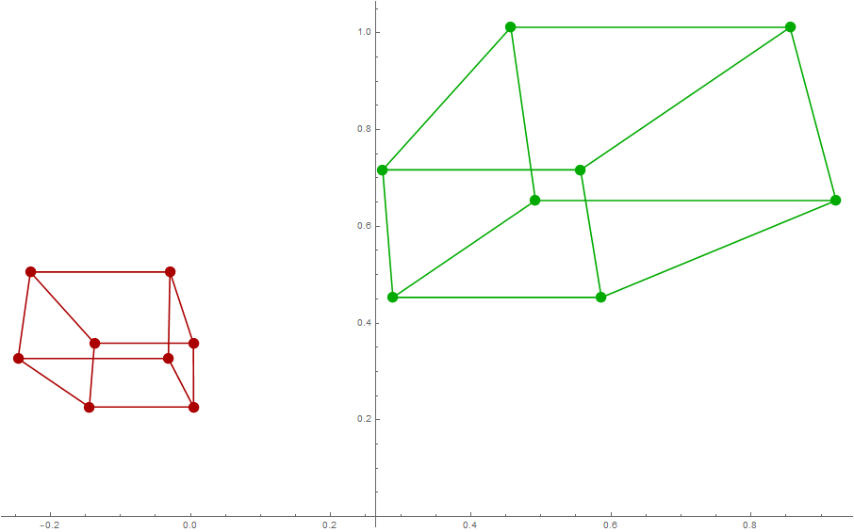
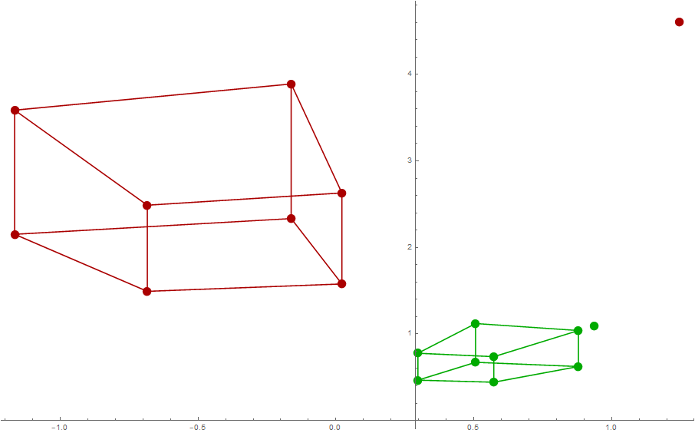
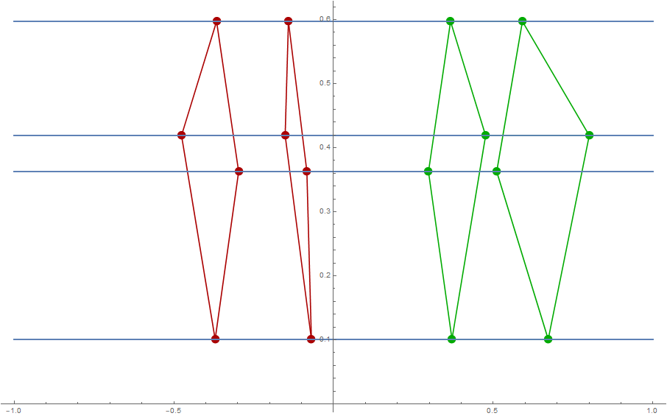
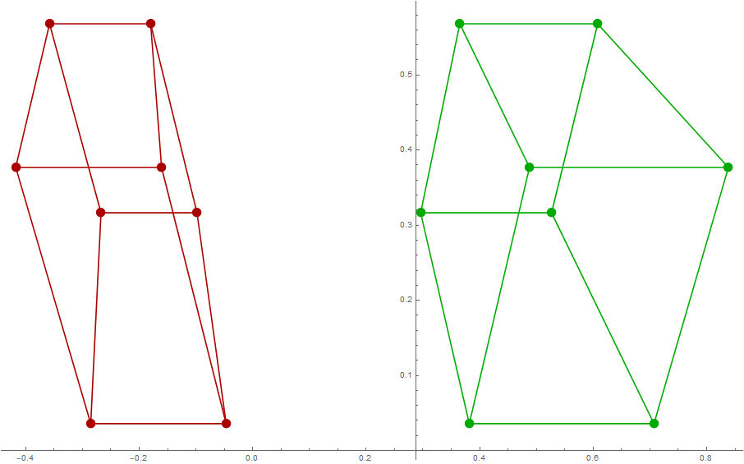
Rektifizierungsansatz
Rektifizierte Bilder des Quaders von Kameras proportional geänderter Auflösung. Der horizontale versatz stimmt
Rektifizierte Bilder des Quaders von Kameras nicht proportional geänderter Auflösung. Der horizontale versatz stimmt nicht
16
Notes:
Erklären was man sieht
Diese Beispiele zeigen, dass das hier vorgestellte Rektizierungsverfahren auf Bilder verschiedener Auosungen mit dem selben Seitenverhaltnis der Pixel anwendbar ist. Jedoch konnen Bilder mit verschiedenen Seitenverhaltnissen mit diesem Verfahren nicht rektiziert werden. Eine mogliche Losung ware eine Erweiterung des Models, welche die Bildlangen bestimmt und schlielich die relativen Seitenverh altnisse ausgleicht.
Dies gilt weiter zu verfolgen

Slide 17
Ausblick: Punktesortierung in Schachbrettbildern
Aufnahme eines Schachbretts.
Sortierte und indizierte Punkte.
Notes:
Des Weiteren gilt es noch eine eigene einzelkamerakalibrierung zu implementieren
Hierzu soll ein ebenfalls in der Thesis entwickelter Algorithmus zur Sortierung von Schachbretteckpuntken helfen, welcher auch bei stark verzerrten Schachbrettern funktioniert.
Der Algorithmus basiert darauf, dass ein Startpunkt in einer Ecke des Schachbretts bestimmt wird und mit Hilfe von Richtungsvektoren werden die folgenden Nachbarpunkte gesucht und der Reihenfolge nach mit indizes versehen.

Slide 18
Vielen Dank für Ihre Aufmerksamkeit

Slide 19
Zusatzfolien

Slide 20
Koordinatentransformation
Notes:
Zwischen den beiden Koordinatensystemen (O; delta) und (C; beta) gelten die folgenden Beziehungen
Werden wie folgt in einer Gleichung ausgedrückt
Daraus lässt sich ein Gleichungssystem der Form ... Darstellen
Das Gleichungssystem lässt sich in einer Matrix ausdrücken
5. Wenn P_beta gegeben ist, erhalt man auf diese Weise direkt P_delta. Die inverse Matrix D􀀀1 kann verwendetwerden um P_beta aus P_delta zu berechnen.
Fazit: Wir können eine Beziehung zwischen Koordinaten unterschiedlicher Koordinatensysteme über eine Matrix definieren.

Slide 21
Koordinatensysteme im Überblick
Notes:
Für die Projektion eines Punktes M in ein Kamerakoordinatensystem in einen Punkt m bezüglich eines Bildebenenkoordinatensystems kann eine Projektionsmatrix P definiert werden
Nach der Transformation eine Punktes M zu M_\beta erfolt die Kameraprojektion von M auf m

Slide 22
Koordinatensysteme im Überblick
Notes:
Für die Projektion eines Punktes M in ein Kamerakoordinatensystem in einen Punkt m bezüglich eines Bildebenenkoordinatensystems kann eine Projektionsmatrix P definiert werden
Nach der Transformation eine Punktes M zu M_\beta erfolt die Kameraprojektion von M auf m

Slide 23
Homographien
Notes:
Die Grafik : In der Abbildung sind die beiden Kameras C und C0 mit ihren Bildebenen I und I0 zu
sehen. Ein Objektpunkt M bezuglich eines Weltkoordinatensystems (O; ) bendet
sich auf der Ebene , welche durch die Achsen ^ d1 und ^ d2 aufgespannt wird. M wird
auf I und I0 projiziert. Es entstehen die Bildpunkte m und m0
.
Eine Abbildungsvorschrift kann in bestimmten Fallen eindeutig bestimmt werden. In diesen Fallen
nennt man die Abbildung zwischen beiden zweidimensionalen Bildern Homographie

Slide 24
Homographien
Notes:
Wahrend in der Bildaufnahme ein Punkt m durch Division mit der m_tau,z-Komponenten
eindeutig zu m_tau wird ist die Ruckrichtung nicht eindeutig
Alle Punkte auf der Geraden von C und
M_tau werden auf denselben Bildpunkt projiziert. Die Projektion von m_tau auf m_beta
ist demnach nicht eindeutig. Die Gerade mit allen möglichen Punkten m_beta kann als m_gamma,beta mit der freien
Variablen gamma > 0 ausgedruckt werden.
Abbildung

Slide 25
Homographien
→
Notes:
Fur zwei korrespondierende Bildpunkte m_tau und m‘_tau‘ kann fur alle moglichen Punkte m_beta und m‘_beta die folgende Projektionsvorschrift hergeleitet werden. Mit einem Ursprungspunkt auf der x,y Ebene
3. Mit einer unbekannten projektionsmatrix P kann dann folgendes aufgestellt werden. Diese Gleichungen sagen aus, dass gamma m_tau und gamma‘m‘_tau‘ identisch sind und somit wie in 4. geschrieben werden können

Slide 26
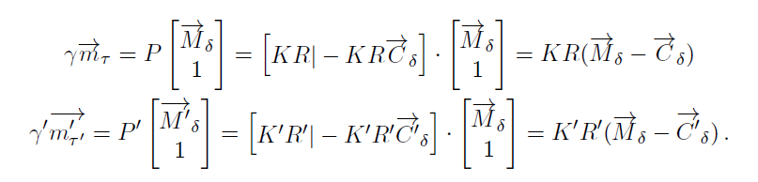
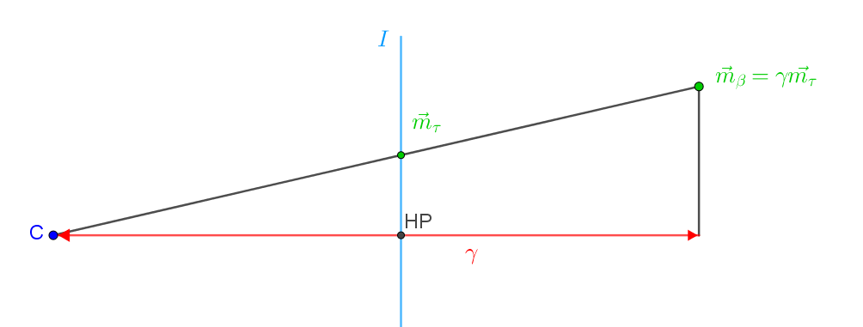
Fundamental Matrix und Essentielle Matrix
Notes:
Wir betrachtet die selben Gleichungen wie bei der Homographie

Slide 27
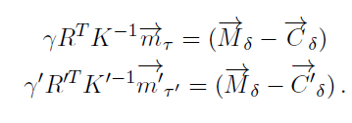
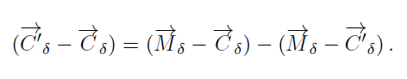
Fundamental Matrix und Essentielle Matrix
Notes:
2. Die Gleichungen 3.12 und 3.13 werden nach (MC ) und (MC‘) aufgelost.
3. Die Vektoren bilden das Dreick der Epipolargeometrie
4. Einsetzten der Gleichungen aus 3
5. Durch Vektoridentitäten kann folgendes geschlossen werden (Siehe Buch für Vektoridentitäten)

Slide 28
Fundamental Matrix und Essentielle Matrix
Notes:
2. Die Gleichungen 3.12 und 3.13 werden nach (MC ) und (MC‘) aufgelost.
3. Die Vektoren bilden das Dreick der Epipolargeometrie

Slide 29
Bestimmung von Homographien
Notes:
Aus der letzten Gleichung lässt sich ein Gleichungssystem aufstellen (nächst Seite)

Slide 30
Bestimmung von Homographien
Notes:
Für lambda ergibt sich auf Grund der homogenen koordinaten lambda = 1
Pro korrespondieredem Punktepaar ergeben sich dann jeweils zwei Gleichungen
Diese werden in die Koeffizientenmatrix eingetragen (nächste Folie)

Slide 31
Bestimmung von Homographien

Slide 32
Acht-Punkte-Algorithmus

Slide 33
Singulärwertszerlegung
Notes:
Die Singulärwertszerlegung einer Matriy A is eine Faktorisierung der Matrix A der Form A = U Sigma V^T mit orthogonalen Matrizen U und V^T und Diagonalmatrizen Sigma
Die Diagonalmatrix Sigma beinhaltet die Singurlärwerte der Matrix
Orthogonale Matrizen: Eine orthogonale Matrix ist eine quadratische, reelle Matrix, deren Zeilen- und Spaltenvektoren paarweise orthonormal zueinander sind.
Bilden die Spalten einer quadratischen Matrix ein System zueinander orthogonaler Einheitsvektoren, so heißt diese Matrix orthogonale Matrix.
die Vektoren senkrecht - also im 90° Grad Winkel - aufeinanderstehen. Rechnerisch sind zwei Vektoren orthogonal, wenn ihr Skalarprodukt gleich Null ist.

Slide 34
Kondition
Notes:
Als Kondition wird die Abhängigkeit der Lösung eines Problems von der Störung der Eingangsdaten beschrieben
Die Kondition lässt sich durch Bestimmung des kleinsten Eigenvektors der Matrixmultiplikation der Koeffizientenmatrix A mit ihrer transponierten A^T herausfinden
Die Matrix AA^T wird in die Matrizen UDU^T zerlegt, U ist orhtogonal D eine Diagonalmatrix
D ist in einer nicht aufsteigenden reihenfolge angeordnet
Der kleinste Singulärwert von D korrespondiert mit der letzten Spalte von U^T und die letzte Spalte von U ist gleich dem kleinsten Eigenvektor von AA^T.
Wird angenommen dass AA^T eine 9x9 matrix ist, so ergeben die Diagonaleeinträge d1/dß den Wert der Kondition
Je höher die Kondition, desto höher desto größer wirken sich schon kleinste Abweichungen aus.
Schlehcte Kondition liegt an der weiträumigen Verteiung der Punkte im Raum
Siehe Matrix für auswirkungen
→ Normierung soll abhilfe schaffen

Slide 35
Normierung der Bilddaten
Notes:
Für die Normierung wird pro Bild eine Transformationsmatrix T und T‘ definiert. Die Matrizeen beinahlten sowohl eine Skalierung als auch eine Translation.
Zuerst wird der Schwerpunkt s des Punktemenge bestimmt
Danach wird s in den Urspung verschoben,
Die Punkte werden um den Wert von s verschoben
Es wird aus den neuen Punkten der Schwerpunkt berechnet, dieser befindet sich nun im Ursprung
Als nächstes wir die distanz eines jeden Punktes zu s_0 bestimmt und der Mittelwert aller Distanzen berechnet
Die Matrix T und T‘ sehen dann fogendermaßen aus

Slide 36
Singulatrität erzwingen F und E

Slide 37
Bestimmung extrinsischer Kameraparameter
Notes:
Um also E aus F zu bestimmen gilt Bild 1
Es wird davon ausgegagen das die extrinsischen Kameraparameter einer Kameras weder eine Rotation noch eine Translation beinhalten, somit kann E umformuliert werden
Mit Hilfe der Singulärwertszerlegung wird E in drei Matrizen Zerlegt
Die Singulärwerte der essentiellen Matrix müssen bestimmte Bedingungen erfüllen
[C]x ist Schiefsymmetrisch und kann in UZU^T zerlegt werden wobei U orthogonal ist und Z eine block diagonale Matrix. R kann ich UWV^T und UW^TV^T zerlegt werden, wobei W eine schiefsymetrische Matrix ist
Hilfsmatrizen
Der Kern der Schiefsymmetrischen Matrix ergibt die den normierten Richtungsvektor der Translationskomponente (Skaleninvarianz). Durch modifizierung der Singulärwerte gilt ||v||=1
Vier mögliche Lösungen können nun kombiniert werden
Die Singulärwerte der essentiellen Matrix werden modifiziert.
Durch die Modizierung der Singularwerte von E gilt für || v ||= 1
→Das bedeutet, dass es sich bei dem Translationsvektor v lediglich um den normierten Richtungsvektor zwischen C und C0 handelt
Um v aus [C‘_delta] zu erhalten wird lediglich der Kern davon bestimmt
WICHTIG! NOCH DIE ZERLEGUNGEN ERKLÄREN UND DIE SINGULÄRWERTSZERLGUNG ALS EIGENE FOLIE EINAUEN

Slide 38
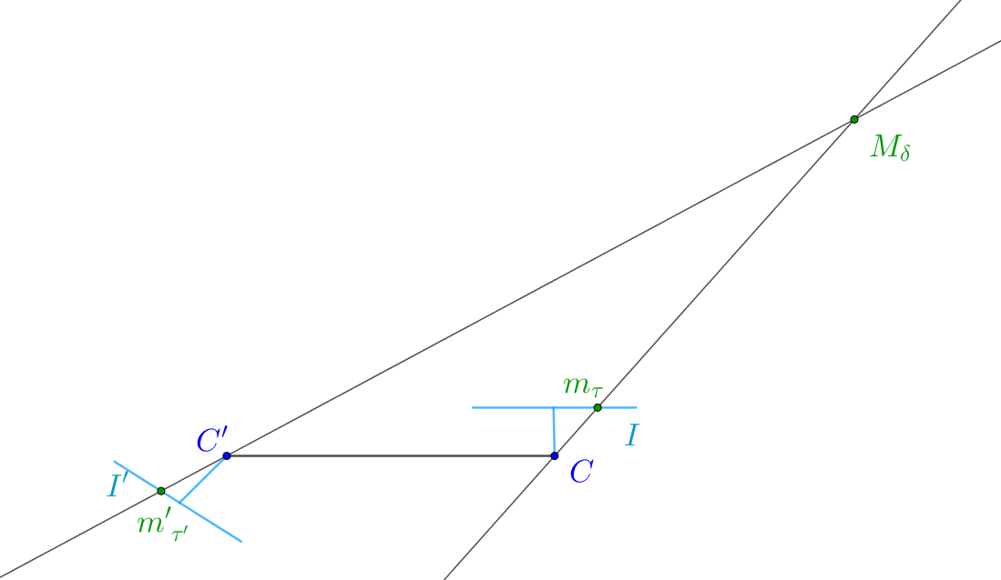
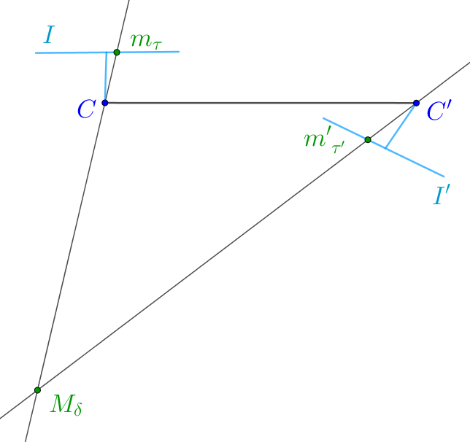
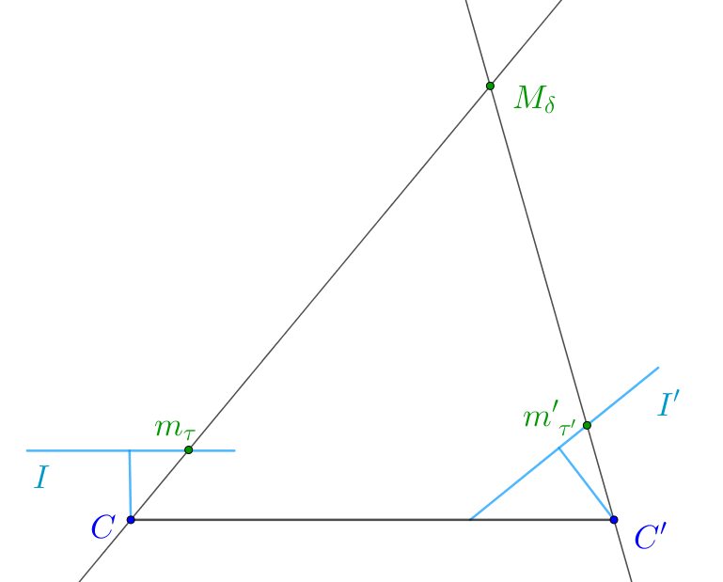
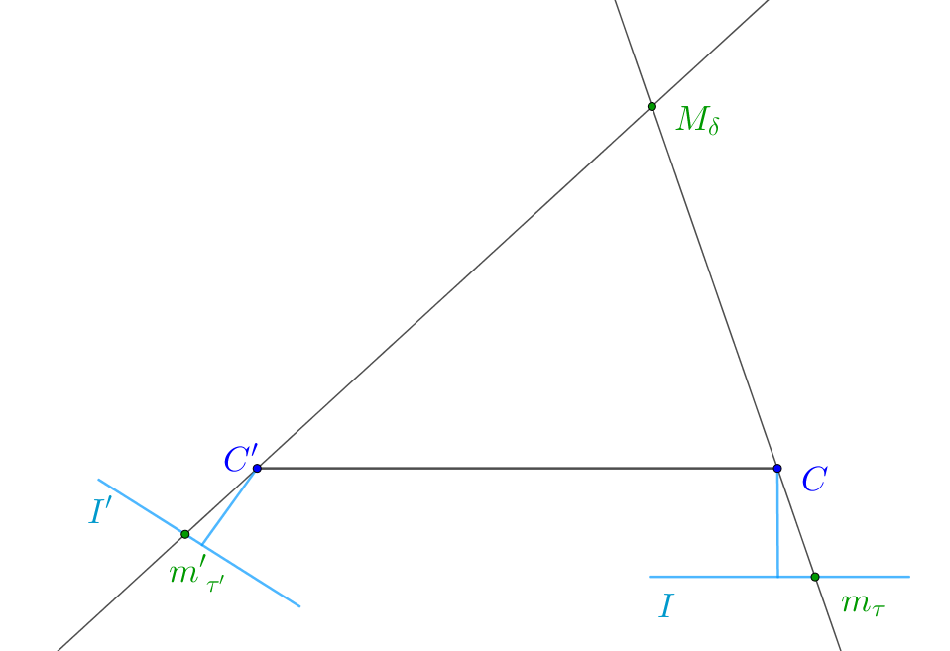
Bestimmung extrinsischer Kameraparameter
Notes:
Die Singulärwerte der essentiellen Matrix werden modifiziert.
Durch die Modizierung der Singularwerte von E gilt für || v ||= 1
→Das bedeutet, dass es sich bei dem Translationsvektor v lediglich um den normierten Richtungsvektor zwischen C und C0 handelt
Um v aus [C‘_delta] zu erhalten wird lediglich der Kern davon bestimmt
Da die essentielle Matrix nur die extrinsischen Kameraparameter und keine intrinsischen mehr beinhaltet bietet sich diese für die Bestimmung der extrinsischen Kameraparameter an
Bei der Bestimmung der extrinssichen Kameraparameter durch Zerlegung der essentielle Matrix entstehen insgesammt 4 verschiedene mögliche Lösungen für die extrinsischen Kamerparameter
In den ersten beiden Lösungen wird C‘ um 180° gedreht
In den anderen beiden Lösungen kommt es zu einer Umkehrung der Basislinie
Die Richtige Lösung ist abhängig davon wie die Kameras Positioniert und die Bildebene innerhalb der Kamera platziert ist
Da die extrinsischen Kameraparameter bekannt sind konnte die Lösung abgeglichen werden.
Somit konnte getestet werden ob die Funktion der Bestimmung stimmt
Diese vier Lösungen sind bis auf eine Skaleninvarianz genau bestimmt
Die Skaleninvarianz bedeutet, dass es bei der Rekonstruktion die Größe der Objekte von ihrer Originalgröße abweichen, da die translationskomponenten gleich dem normierten Richtungsvektor ist

Slide 39
Sampson-Approximation
Das Verfahren schematisch aufschreiben.. Formeln sind in den Folien darunter

Slide 40
Sampson-Approximation
Notes:
Kostenfunktion C austellen → minimiert Distanz d zwischen m_sigma und mÄ_sigma‘ zu neuen Punkten
Die optimalen Punkte liefen auf den korrespondierenden Epipolarlinien l und l‘ am Fuße des Lots, welches von den ursprünglich projizierten Punkten m und m‘ auf die Epipolarlinien l und l‘ gefällt wird.
Gesucht wird also der geringeste Abstand con m zu l und m‘ zu l‘ C kann zum ersten mal umgeformt werden.
Epipolarlinien werden parametrisiert so das wir l(t) und l‘(t) bekommen. Durch parametrisierung der Epipolarlinien, kann die Funtion C als eine Funktion von (t) umformuliert werden (zweite umänderung von C)
Um die minimierung zu vereinfachen, werden die ursprünglichen Bildpunkte mit T und T‘ in den Ursprung verschoben, F wird entsprechend auch mit T und T‘ umgeformt
Kern aus F ergibt epipole → diese sind meist fast im unendlichen (f ca 0), sind e1 und e2 = (1,0) so hat F die folgende Form (kurz nächste Folie einblenden)
Ist dies nicht der Fall werden die Matrizen R und R‘ aufgestellt, welche e und e‘ entsprechend rotiert
F hat dann die Form wie eingeblendet, da f = e3 etc

Slide 41
Sampson-Approximation
Notes:
Kostenfunktion C austellen → minimiert Distanz d zwischen m_sigma und mÄ_sigma‘ zu neuen Punkten
Die optimalen Punkte liefen auf den korrespondierenden Epipolarlinien l und l‘ am Fuße des Lots, welches von den ursprünglich projizierten Punkten m und m‘ auf die Epipolarlinien l und l‘ gefällt wird.
Gesucht wird also der geringeste Abstand con m zu l und m‘ zu l‘ C kann zum ersten mal umgeformt werden.
Epipolarlinien werden parametrisiert so das wir l(t) und l‘(t) bekommen. Durch parametrisierung der Epipolarlinien, kann die Funtion C als eine Funktion von (t) umformuliert werden (zweite umänderung von C)
Um die minimierung zu vereinfachen, werden die ursprünglichen Bildpunkte mit T und T‘ in den Ursprung verschoben, F wird entsprechend auch mit T und T‘ umgeformt
Kern aus F ergibt epipole → diese sind meist fast im unendlichen (f ca 0), ist dies der Fall so hat F die folgende Form

Slide 42
Sampson-Approximation
Notes:
1. Verläuft nun eine Epipolarline durch einen Beispielpunkt und e so beschreibt das Kreuzprodukt diese Linie (verweis Hartley and Zisserman)
2. Die quadratische Distanz zum Urspurng wird dann bezeichnet mit (Einschub dieser Herleitung auf nächster Folie)
3. Um die zu l(t) korrespondierende Epipolargerade zu bekommen benutzen wir die bekannte Abbildungsvorschrift
Die Funktion C kann jetzt in eine Funktion s(t) umformuliert werden
Für die erechnung der minima kann beispielsweise die ableitung s‘(t) berechnet werden und die Nullpunkte bestimmt werden
Oder man formt die Gleichung zu g(t) u, durch nenner gleichmachen bei s‘(t) und den Zähler gleich null setzten
Danach werden die Läsungen für t bestimmt → Polynom von grad sechs also sechs Lösungen für t
Es werden nur die Reelen Lösungen betrachtet
Einsetzen in s(t) und t_min rausfinden

Slide 43
Sampson-Approximation

Slide 44
Sampson-Approximation
Notes:
Mit t_min können die Epipolarlinien berechnet werden
M_rot und m‘_rot sind die Punkte auf der Epipolarlline welce dem Ursprung am nächsten sind
Bildpunkte wurden doch in den Urspung verschoben
Nächster Punkt zum Ursrpung wird folgendermaßen berechnet
Als letztes noch Rücktransformation der Punkte in ausgangslage

Slide 45
Sampson-Approximation
Notes:
Bestimmung der 3D Objektpunkte durch lineares Triangulationsverfahren
Pro korrespondierendem Punktepaar wird die Projektionsgleichung aufgestellt
Das Füht zu den Gleichungen im zweiten und dritten Block
Diese werden in eine Koeffizientenmatrix A eingetragen so das gilt A*x = 0
Durch verwendung des Kreuzproduktes wird die homogene Komponenten eliminiert
Zwei der drei Gleichungen sind linear unabhängig und werden in die Koeffizientenmatrix geschrieben
Zwei möglichkeiten diese Gleichungen zu läsen: Kern oder Singulärwertszerlegung

Slide 46
Unterschiedliche Auflösungen

Slide 47
Unterschiedliche Auflösungen
Notes:
Die minimalen Abweichungen in den Nachkommastellen kommen daher, da sich die korrespondenzabweichungen mit ändern

Slide 48
Rektifizierung

Slide 49
Rektifizierung

Slide 50
Rektifizierung

Slide 51
Rektifizierung
Hier die drei Transformationsschritte kurz erläutern (mit Bildern am besten)
Notes:
Rectifizierungsansatz nach Charles Loop and Zengyou Zhang
Der Rektifizierungsansatz zeichnet sich durch eine Minimale vorraussetzung an die Ursprungsbilder aus
Alle notwendigen Informationen zur Rektizierung werden aus der Fundamentalmatrix gewonnen
Zusätzlich zur Fundamentalmatrix muss noch die Lage der Epipole bekannt sein
Für die Rektifizierung wird eine Homographiematrix H aufgestellt
Die Homograohiematirx H wird in ihre affine und projektive Komponenten unterteilt
Die affine Komponente wird wiederum in eine rotations und eine scherungskomponente unterteilt

Slide 52
Rektifizierung
Hp
Notes:
Hp beinhaltet die projketive komponente → sorgt dafür, dass die Epipole ins unendliche projiziert werden
Die projektive Komponente wird aus den Linien w auf dem anderen Bild w‘ gebildet

Slide 53
Rektifizierung
Bestimmen der Linie w durch Minimierung von z
Notes:
1. Definiert wird sie durch eine Richtung z z =[lambda my 0]
z soll dabei so gewählt werden, dassdie durch die Rektifizierung entstehenden Bildverrungen in beiden Bildern minimal bleibt
2. Die Linien w werden wie folgt definiert
Z soll so bestimmt werden, dass die werte wa und wb in den Matrixen nahezu null sind jedoch nocht ganz null werden → so affin wie möglich machen
3. Um z zu ermitteln werden zunächst die Gewichtungen der Punkte beider Bilder benötigt. Pi sind die Punkte aus einem Bild
Sind die Gewichtungen der Punkte beider Bilder gleich so ist e und e‘ bereits im unendlichen und es kommt zu keiner projektiven Verzerrung
Das Ziel ist es einen Wert für Z zu finden, der die Abweicuhung der Gewichtugnen beider Bilder zueinandern so gering wie möglich hät.
4. Der Wert pc ergibt sich aus dem Durchschnittswert aller Punkte eines Bildes und gibt den Bildmittelpunkt an.
5. wc beschreibt die Gewichtung am Bildmittelpunkt
6. wc ist die Gewichtung am Bildmittelpunkt. Die Abweichung der Gewichtungen wird bezüglich der Gewichtung am Bildzentrum wc gemessen
7. Dies lässt sich auch vereinfacht in einer Matrixgleichung schreiben
Definitionen von P und pc

Slide 54
Rektifizierung
Notes:
W und w‘ werden ersetzt mit den Definitionen von vorhin und die Matrixgleichungen beider Bilder werden in einer Funktion von z ausgedrückt
Die Gleichung kann noch vereinfacht dargestellt werden
Da bereits klar ist das z im unendlichen liegt brauchen wir nur noch die ersten beiden komponeten von z bestimmen ,w as zur Folge hat das A und B nur noch der erste 2x2 Block wichtig ist
3. Bei der Minimierung von z handelt es sich um eine nicht lineare Optimierung, zuerst wird 1 minimiert, danach 2. Beide sind als eine Funktion von f definiert
4. Matrix A wird mit der Choleskyzerlegung in drei höhere Dreicksmatrizen zerlegt, dies geht nur da A nachweislich eine symmetrischen positiv definite Matrix ist.
5. Des weiteren wird Definiert, das y = Dz ist und f(z) zu f(y) wird. Minimieren ist gleich maximieren von Kehrwert
6. f(y) ist maximiert wenn y gleich dem Eigenvektor D^-T B D^-1 ist, welche mit dem größten Eigenwert von D^-T B ^-1 assoziiert wird
7. Für z1 gilt dann... Für z2 des zweiten Bildes wird das selbe Verfahren angewandt
8. Die Mittelung beider Werte gibt eine gute erste Schätzung, jkann über gemeinsame minima suche noch verbessert werden

Slide 55
Rektifizierung
Zerlegung der affinen komponente

Slide 56
Rektifizierung
HrHp
Notes:
Hr sind rotationsmatrizen, welche die Epipolarlinien parrallel zur horizontalen Achse ausrichten
Epipolarlinien sind parallel aber noch nicht zwingend horizontal angeordnet

Slide 57
Rektifizierung
Notes:
Hr sind rotationsmatrizen, welche die Epipolarlinien parrallel zur horizontalen Achse ausrichten
Epipolarlinien sind parallel aber noch nicht zwingend horizontal angeordnet
Im folgenden sollen die Epipole rotiert werden, sodass ihre Richtungen i = [1 0 0] betragen
w und w‘ sind bereits bekannt. Mit Hilfe des bekannten F können va und vb ersetzt werden
F Stellt sich folgendermaßen zusammen
Daraus lassen sich va vb und vc ableiten gleiches gilt auch für Hp‘
va vb vc aus letzter Zeile von F va‘ vb‘ und vc‘ aus letzter Spalte von F

Slide 58
Rektifizierung
HsHrHp
Notes:
Hs sind Schwerungsmatrizen welche durch minimierung versuchen die durch die vorherigen Transformationen Hp und Hr entstandenen projektiven Verzerrungen in den Bildern bestmöglich auszugleichen
Unter horzontaler verzerrung versteht man die Verschiebung der gegenüberleigenden Bildkanten zueinander
Verbidnungslinien der Kantenmittelpunkte sollten orthogonal aufeinander stehen, das minimiert die Verzerrung der Bilder
Durch die Rektifizierung ist dies nicht mehr der Fall, muss wieder korrigiert werden

Slide 59
Rektifizierung
Notes:
1. Um ua und ub und ua‘ und ub‘ zu bestimmen, werden zunächst Punkte an den gegenüberliegenden Kanten der Bilder definiert.

Slide 60
Punktesortierungsalgorithmus
Notes:
Jeder Punkt beinhaltet nach der Sortierung die Information in welcher Reihe j und in welcher Spalte i er sich bendet. Jeder Punkt ist somit eindeutig durch die zwei Indizes i und j identiziert.
Aus den zuvor detektierten Eckpunkten des Schachbretts wird ein Startpunkt ermittelt.
Der Startpunkt wird so bestimmt, dass es immer die linke unterste Ecke des Schachbretts ist.
Ist der Startpunkt bestimmt, bekommt dieser die Indizes i = 1 und j = 1. i steht für die jeweilige Reihen in welcher sich ein Punkt befindet und j steht für die jeweilige Spalte.
Ist der Startpunkt bestimmt, wird der erste Punkt entlang der unteren Schachbrettkante in j-Richtung und der erste Punkt entlang der linken Randkante in i- Richtung gesucht.
Anhand dieser Punkte lassen sich vom Startpunkt aus Richtungsvektoren denieren.
Entlang des Richtungsvektors wird ein Suchbereich deniert.
Ist ein neuer Punkt gefunden, so wird der Richtungsvektor anhand des neuen und des vorherigen Punktes neu ausgerichtet. Der dynamische Suchbereich ermoglicht es, dass selbst bei stark verzerrten Schachbrettern, Punkte der einzelnen Reihen und Spalten geordnet werden konnen, trotz dass diese nicht mehr auf einer Gerade liegen.

Slide 61
Punktesortierungsalgorithmus

Slide 62
Punktesortierungsalgorithmus

Slide 63
Punktesortierungsalgorithmus

Slide 64
Punktesortierungsalgorithmus
Notes:
Algorithmus nimmt eine Liste aus Eckpuntken entgegen
Es wird eine grobe Vorsortierung vorgenommen → um das Schachbrett herum wird ein Rahmen definiert und dieser Rahmen wird in Spalten unterteilt
Nach der Vorsortierung wird der Startpunkt gesucht
Alle Zellen der ersten beiden Reihen werden nach den niedrigesten Punkten in j und i durchsucht
Innerhalb der horizontalen Zellen wird zunachst nach dem Punkt mit der kleinsten y-Koordinate gesucht und als erster moglicher Startpunkt in V ecI gespeichert. Danach wird uberpruft, ob es einen Punkt gibt, dessen x-Koordinate kleiner ist als die des momentan gesetzten V ecI. Ist dies der Fall so wird weitergehend uberpruft, ob dessen y-Koordinate kleiner gleich der von V ecI plus einem Puerwert ist.
VecJ und VecI können den selben Punkt repräsentieren oder eben nicht (Beispiel Tonnenverzeichnung→ gleicher Punkt)
2. Nachdem der Startpunkt gefunden ist, werden die nächsten beiden Punkte entlang der Kante gesucht → ist ein etwas aufwändiger Prozess
Es werden Suchbereiche in beide Richtungen definiert
Es wird mit NextI angefangen
Ist NextJ gewählt kann NextI diesen Punkte nicht mehr annehmen (CheckList)
Beipsiel NextI:
Innerhalb des Bereichs wird der Punkt mit der zu StartP oint nachst hoheren y-Koordinate ermittelt.
Dieser Punkt wird als vorlauges NextI festgelegt.
Danach wird gepruft, ob das neu bestimmte NextI bereits das letztendliche NextI ist. Dazu werden im gelben Bereich alle Punkte nochmals durchgegangen um zu testen, ob es einen Punkt gibt, welcher einen kleineren x-Koordinatenabstand vom Startpunkt besitzt als NextI.
Gleichzeitig wird gepruft, ob der y-Koordinatenabstand vom Startpunkt aus zum neu gefundenen Punkt kleiner ist als der y-Koordinatenabstand vom Startpunkt zu NextI.
Ist dies der Fall, so wird der Punkt auf den beides zutrit als neues NextI bestimmt(Nächste Grafik zeigen)

Slide 65
Punktesortierungsalgorithmus

Slide 66
Punktesortierungsalgorithmus

Slide 67
Punktesortierungsalgorithmus
Notes:
SaftyList erklären

Slide 68
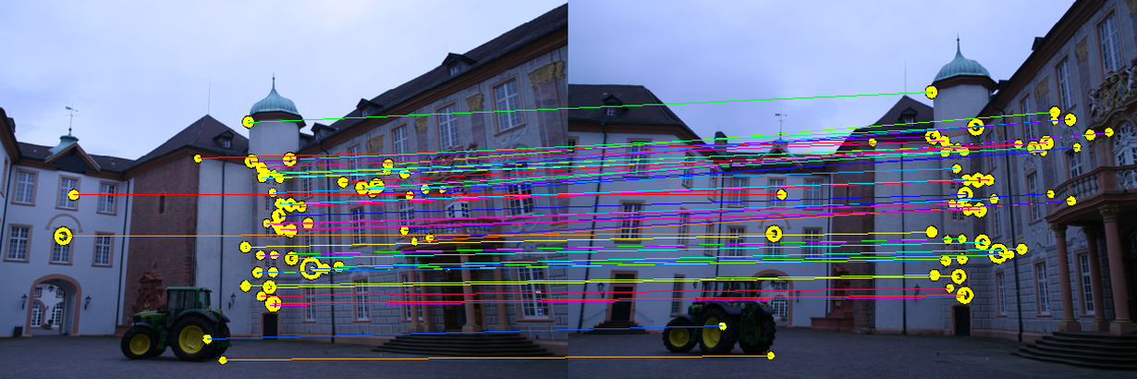
RANSAC⁸
8: http://seunghoon.net/projects/3DReconstruction/matching_inliners.png
Notes:
This may not be "Computer Vision" but RANSAC can be used to calculate the homography between two images by using two sets of SIFT points.
This means that if you have a reference image and are presented with a second image, you can test if a the reference image is contained within the second image AND you can calculate the transformation.
Actually what it is doing is finding the transformation of the various points comparing the two frames. The points are chosen either randomly or based on some defined feature set, and are matched in the second frame. If their is correct match for the point, the points are joined to form homography matrix. The points which are not matched act as outliers.
Take the example of trying to compute a homography (mapping) between two images. Several hundred key points are extracted from each image and the goal is to match them and compute the transformation which minimises the re-projection error after projecting points from one image into the other according to the transformation. However, in matching points in one image to another, there may be outliers (incorrect matches) which will corrupt the homography estimation.
This is where RANSAC comes in. Choose a subset of the points from one image, match these to the other image and compute the transformation which minimises the re-projection error. Choose another subset of the points, match them and compute another homography. Rinse and repeat a couple of times using a different subset of key points each time. Then select the homography which has the minimum re-projection error.

Slide 69
SURF
Notes:
SURF ist die Kurzform fur Speeded Up Robust Features und ist ein rotations- und skaleninvarianter Punkte Detektor und Deskriptor. Es werden Punkte an markanten Stellen in beiden Bildern detektiert, wie beispielsweise Eckpunkte oder Kanten. Die Umgebung eines jeden gefundenen Punktes wird durch einen Merkmalsvektor, dem Deskriptor, beschrieben. Die Deskriptoren beider Bilder werden abgeglichen und gleiche Punkte werden als korrespondierende Punkte gekennzeichnet

Slide 70
Computergrafik und Computer Vision Pipeline
Image-Formation-Pipeline der Computer Vision
Notes:
Augmented reality can merge die computer generated objects into the real image or video sequences
Cameraparameters recovery is a basic problem in the area of computer vision od the other hand rendering is the mahor concern of computer graphics.
usualyy in these two areas different image formation pipelines are used
There is a way for side by side comparisonbetween the pipelines
1. Usually four coordinatesystems are involved in the image formation process of a pinhole camera

Slide 71
Computergrafik und Computer Vision Pipeline
Image-Formation-Pipeline der Computer Grafik

Slide 72
Computergrafik und Computer Vision Pipeline
Image-Formation-Pipeline der Computer Grafik

Slide 73
Computergrafik und Computer Vision Pipeline

